Slide 1
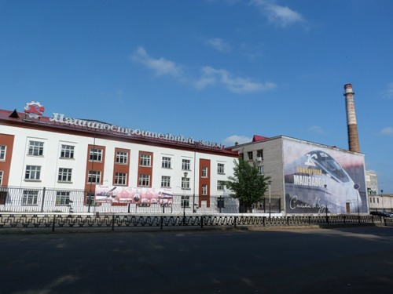
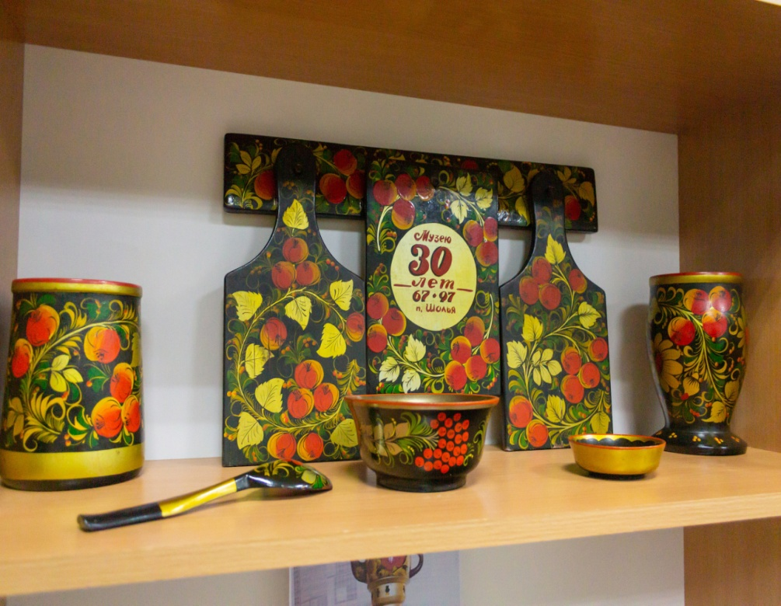
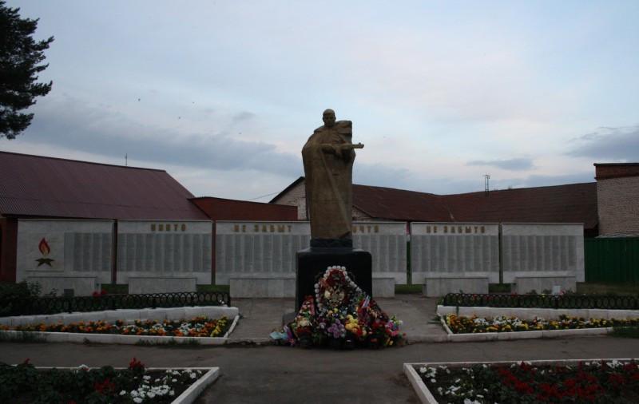

БЮДЖЕТ ДЛЯ ГРАЖДАН
Информация об исполнении консолидированного бюджета
муниципального образования
«Муниципальный округ Камбарский район Удмуртской Республики»
за 1 квартал 2023 года

Slide 2
2
УФ Администрации Камбарского района
Параметры исполнения консолидированного бюджета МУНИЦИПАЛЬНОГО ОБРАЗОВАНИЯ «МУНИЦИПАЛЬНЫЙ ОКРУГ Камбарский район УДМУРТСКОЙ РЕСПУБЛИКИ»
За 1 КВАРТАЛ 2022 и 2023 ГОДОВ
 | Консолидированный бюджет муниципального образования «Муниципальный округ Камбарский район Удмуртской Республики»
 | 2022 год, тыс.руб. | 2023 год, тыс.руб. | Темп роста, %
ДОХОДЫ | 145 052,9 | 175 939,5 | 121,3
РАСХОДЫ | 152 539,9 | 195 061,2 | 127,9
Профицит(+) Дефицит(-) | -7 487,0 | -19 121,7 | х
Муниципальный долг | 69 738,7 | 75 998,21 | 109,0

Slide 3
3
УФ Администрации Камбарского района
АНАЛИЗ ПОСТУПЛЕНИЯ ДОХОДОВ консолидированного бюджета МУНИЦИПАЛЬНОГО ОБРАЗОВАНИЯ «МУНИЦИПАЛЬНЫЙ ОКРУГ Камбарский район УДМУРТСКОЙ РЕСПУБЛИКИ»
За 1 КВАРТАЛ 2023 ГОДА
Наименование доходов | План на 2023 год | Исполнение За 1 квартал 2023 года | % исполнения годового плана | Темп роста к 1 кварталу 2022 года %
НАЛОГОВЫЕ И НЕНАЛОГОВЫЕ ДОХОДЫ | 248 828,7 | 55 701,5 | 22,4 | 107,8
НАЛОГОВЫЕ доходы, в том числе: | 231 691,7 | 52 239,0 | 22,5 | 110,8
Налог на доходы физических лиц | 189 229,0 | 39 088,9 | 20,7 | 109,5
Акцизы | 20 859,7 | 5 608,3 | 26,9 | 107,9
Налоги на совокупный доход | 4 539,0 | 1 379,8 | 30,4 | в 2 раза
Налоги на имущество | 13 847,0 | 5 431,4 | 39,2 | 106,2
Налог на добычу общераспространенных полезных ископаемых | 1 195,0 | 409,1 | 34,2 | в 7 раз
Государственная пошлина | 2 022,0 | 321,5 | 15,9 | 77,6
НЕНАЛОГОВЫЕ доходы, в том числе | 17 137,0 | 3 462,5 | 20,2 | 76,5
Доходы от использования имущества, находящегося в государственной и муниципальной собственности | 13 313,0 | 1 916,8 | 14,4 | 56,0
Доходы от продажи материальных и нематериальных активов | 1 100,0 | 928,6 | 84,4 | в 4 раза
БЕЗВОЗМЕЗДНЫЕ ПОСТУПЛЕНИЯ | 646 898,1 | 120 238,0 | 18,6 | 128,4
ДОХОДЫ ВСЕГО | 895 726,8 | 175 939,5 | 19,6 | 121,2

Slide 4
4
УФ Администрации Камбарского района
БЕЗВОЗМЕЗДНЫе ПОСТУПЛЕНИя,
ПОЛУЧННЫе МУНИЦИПАЛЬНым ОБРАЗОВАНИем
«МУНИЦИПАЛЬНЫЙ ОКРУГ Камбарский район
УДМУРТСКОЙ РЕСПУБЛИКИ» за 1 квартал 2023 ГОДа

Slide 5
5
УФ Администрации Камбарского района
АНАЛИЗ БЕЗВОЗМЕЗДНЫХ ПОСТУПЛЕНИЙ В БЮДЖЕТ
МУНИЦИПАЛЬНОГО ОБРАЗОВАНИЯ «МУНИЦИПАЛЬНЫЙ ОКРУГ Камбарский район УДМУРТСКОЙ РЕСПУБЛИКИ»
За 1 КВАРТАЛ 2022 и 2023 ГОДОВ, тыс.руб.

Slide 6
6
УФ Администрации Камбарского района
АНАЛИЗ ИСПОЛНЕНИЯ КОНСОЛИДИРОВАННОГО БЮДЖЕТА
МУНИЦИПАЛЬНОГО ОБРАЗОВАНИЯ «МУНИЦИПАЛЬНЫЙ ОКРУГ КАМБАРСКИЙ РАЙОН УДМУРТСКОЙ РЕСПУБЛИКИ»
ПО РАСХОДАМ В РАЗРЕЗЕ ОТРАСЛЕЙ ЗА 1 КВАРТАЛ 2023 ГОДА
Раз-дел | Наименование | Уточненный план на 2023 год, тыс.руб. | Исполнено за 1 квартал 2023 года, тыс.руб. | % исполне ния
0100 | Общегосударственные вопросы | 123 555,1 | 28 320,6 | 22,9
0200 | Национальная оборона | 1 043,1 | 186,0 | 17,8
0300 | Нац. безопасность и правоохр. деятельность | 1 596,6 | 229,3 | 14,4
0400 | Национальная экономика | 90 509,5 | 32 952,9 | 36,4
0500 | Жилищно-коммунальное хозяйство | 198 776,1 | 3 762,5 | 1,9
0600 | Охрана окружающей среды | 5,0 | 0 | 0
1300 | Обслуживание муниципального долга | 67,0 | 0 | 0
РАСХОДЫ СОЦИАЛЬНОЙ НАПРАВЛЕННОСТИ |  | 493 087,1 | 129 609,9 | 26,3
0700 | Образование | 442 274,6 | 113 940,4 | 25,8
0800 | Культура, кинематография, средства массовой информации | 42 413,1 | 12 089,8 | 28,5
1000 | Социальная политика | 7 967,2 | 3 432,8 | 43,1
1100 | Физическая культура и спорт | 432,2 | 146,9 | 34,0
 | ИТОГО | 908 639,5 | 195 061,2 | 21,5

Slide 7

7
УФ Администрации Камбарского района
Расходы по разделу «Образование» ЗА 1 квартал 2023 г.,
тыс. руб.
Всего исполнено
113 940,4
Общее образование
67 544,9
Молодежная политика
346,8
Дошкольное образование
36 454,3
Дополнительное
образование детей
9 213,3
Другие вопросы в области образования
360,6
Профессиональная подготовка, переподготовка и повышение квалификации
20,5

Slide 8




8
УФ Администрации Камбарского района
МП «Развитие культуры Камбарского района»
за 1 квартал 2023 года
Итого по программе
15 358,4 тыс.руб.
Подпрограмма
«Развитие
библиотечного дела»
1 968,1 тыс.руб.
Подпрограмма «Развитие музейного
дела» 1 097,6 тыс.руб.
Подпрограмма «Организация досуга, предоставление услуг организаций культуры,
развитие местного народного творчества»
9 024,0 тыс.руб.
Подпрограмма
«Создание условий
для реализации муниципальной программы»
768,1 тыс.руб.
Подпрограмма «Развитие дополнительного образования детей»
2 500,6 тыс.руб.

Slide 9

9
УФ Администрации Камбарского района
РАСХОДЫ КОНСОЛИДИРОВАННОГО БЮДЖЕТА МУНИЦИПАЛЬНОГО ОБРАЗОВАНИЯ «МУНИЦИПАЛЬНЫЙ ОКРУГ КАМБАРСКИЙ РАЙОН УДМУРТСКОЙ РЕСПУБЛИКИ» ЗА 1 квартал 2023 ГОДа
На обеспечение МЕР СОЦИАЛЬНОЙ ПОДДЕРЖКИ ОТДЕЛЬНЫМ КАТЕГОРИЯМ ГРАЖДАН И ВЫПЛАТы СОЦИАЛЬНОГО ХАРАКТЕРА
(3 432,8 тыс.руб.)
Охрана семьи
и детства
1 837,1
Пенсионное обеспечение
225,2
Социальное
обеспечение
Населения
1 370,5
Другие вопросы
в области социальной политики
0

Slide 10
10
УФ Администрации Камбарского района
ИСПОЛНЕНИЕ КОНСОЛИДИРОВАННОГО БЮДЖЕТАМУНИЦИПАЛЬНОГО ОБРАЗОВАНИЯ «МУНИЦИПАЛЬНЫЙ ОКРУГ КАМБАРСКИЙ РАЙОН УДМУРТСКОЙ РЕСПУБЛИКИ» ПО МУНИЦИПАЛЬНЫМ ПРОГРАММАМ
тыс.руб.
Код ГП | Наименование муниципальной программы | План на 2023 год | Исполнено за 1 квартал 2023 года | % исполнения
01 | МП «Развитие образования и воспитание» | 424 072,9 | 112 608,7 | 26,6
02 | МП «Развитие физической культуры и спорта в МО «Камбарский район» | 432,2 | 146,9 | 34,0
03 | МП «Развитие культуры Камбарского района» | 55 486,1 | 15 358,4 | 27,7
04 | МП «Социальная поддержка населения» | 5 596,3 | 1 399,7 | 25,0
05 | МП «Создание условий для устойчивого экономического развития» | 1 353,1 | 269,8 | 19,9
06 | МП «Безопасность» | 1 586,7 | 224,3 | 14,1
07 | МП «Муниципальное хозяйство» | 296 251,8 | 37 772,1 | 12,7
08 | МП «Энергосбережение и повышение энергетической эффективности» | 221,0 | 0 | 0
09 | МП «Муниципальное управление» | 104 583,2 | 23 972,3 | 22,9
10 | МП «Реализация молодежной политики» | 1 943,6 | 325,8 | 16,8
11 | МП «Комплексные меры противодействия немедицинскому потреблению наркотических средств и их незаконному обороту в Камбарском районе» | 51,4 | 0 | 0

Slide 11
10
УФ Администрации Камбарского района
ИСПОЛНЕНИЕ КОНСОЛИДИРОВАННОГО БЮДЖЕТАМУНИЦИПАЛЬНОГО ОБРАЗОВАНИЯ «МУНИЦИПАЛЬНЫЙ ОКРУГ КАМБАРСКИЙ РАЙОН УДМУРТСКОЙ РЕСПУБЛИКИ» ПО МУНИЦИПАЛЬНЫМ ПРОГРАММАМ (ПРОДОЛЖЕНИЕ)
тыс.руб.
Код ГП | Наименование муниципальной программы | План на 2023 год | Исполнено за 1 квартал 2023 год | % исполнения
12 | МП «Улучшение условий охраны труда в муниципальном образовании «Камбарский район» на 2018-2024 годы» | 30,0 | 0 | 0
13 | МП «Укрепление общественного здоровья в муниципальном образовании «Камбарский район» | 5,0 | 0 | 0
14 | МП «Профилактика правонарушений в муниципальном образовании «Камбарский район» Удмуртской Республики на 2021-2024 годы» | 30,0 | 5,0 | 16,7
15 | МП «Формирование современной городской среды на территории муниципального образования «Муниципальный округ Камбарский район Удмуртской Республики» на 2021-2024 годы» | 3664,1 | 0 | 0
 | Итого расходов по программам | 895 307,4 | 192 083,0 | 21,5
 | Удельный вес программ в общей сумме расходов бюджета района, % | 98,5 | 98,5 | Х

Slide 12
11
УФ Администрации Камбарского района
Структура Муниципального ДОЛГа
консолидированного Бюджета МУНИЦИПАЛЬНОГО ОБРАЗОВАНИЯ
«КАМБАРСКИЙ РАЙОН УДМУРТСКОЙ РЕСПУБЛИКИ»
За 1 КВАРТАЛ 2023 годА

Slide 13
12
УФ Администрации Камбарского района
Информация о дорожном фонде
Муниципального образования «Муниципальный округ Камбарский район Удмуртской Республики» за 1 квартал 2023 года
тыс.руб.
№ п/п | Наименование | Уточненный план на 2023 год | Исполнено за 2023 год | % исполне-ния
Источники образования дорожного фонда
1 | Неиспользованные бюджетные ассигнования по состоянию на начало года | 6 379,6
2 | Акцизы на нефтепродукты | 20 859,7 | 5 608,3 | 26,9
3 | Прочие налоговые и неналоговые доходы | 0 | 0 | 0
4 | Безвозмездные поступления на финансовое обеспечение дорожной деятельности в отношении автомобильных дорог общего пользования местного значения | 62 994,8 | 27 592,4 | 43,8
 | ВСЕГО ДОХОДОВ | 90 234,1 | 33 200,7 | 33,5
Расходы
1 | Содержание сети автомобильных дорог общего пользования и искусственных сооружений на них | 90 234,1 | 32 952,9 | 36,5
2 | Дорожные работы за счет субсидий
 | ВСЕГО РАСХОДОВ | 90 234,1 | 32 952,9 | 36,5
Notes:
13
13

Slide 14
13
УФ Администрации Камбарского района
ДОХОДЫ ОТ ПРЕДПРИНИМАТЕЛЬСКОЙ И ИНОЙ ПРИНОСЯЩЕЙ ДОХОД ДЕЯТЕЛЬНОСТИ МУНИЦИПАЛЬНОГО ОБРАЗОВАНИЯ «МУНИЦИПАЛЬНЫЙ ОКРУГ КАМБАРСКИЙ РАЙОН УДМУРТСКОЙ РЕСПУБЛИКИ» за 1 квартал 2023 года, тыс. руб.
68,3 %
  Образование
3 582,4
  Культура
31,7%
1 659,9
100%
  ИТОГО
5 242,3

Slide 15
14
СТРУКТУРА РАСХОДОВ, ПРОИЗВЕДЕННЫХ
ЗА СЧЕТ ПЛАТНЫХ УСЛУГ за 1 квартал 2023 ГОДа,
тыс. руб.
УФ Администрации
Камбарского района
Итого: 4 080,2

